Slide 1
Wij zijn Haystaq.
Experts in automated software testing.

Slide 2
Humor van de bovenste plank
WE TEST SMARTER. WE TEST DEEPER.

Slide 3
BETREDEN OP
EIGEN RISICO
Een succes maken van Testautomatisering.
Het kan echt!

Slide 4
Even voorstellen
Maarten Beks
WE TEST SMARTER. WE TEST DEEPER.

Slide 5
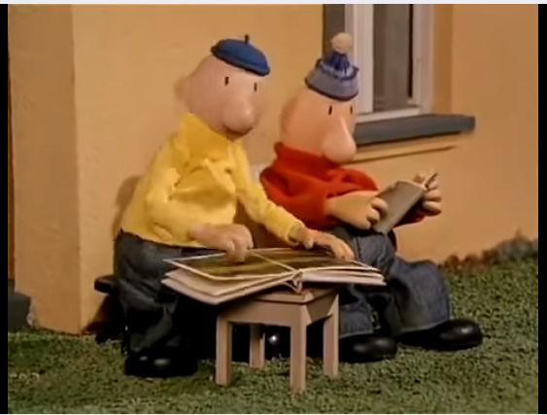
Observatie van “Humor van de bovenste plank”
WE TEST SMARTER. WE TEST DEEPER.

Slide 6
Observatie van “Humor van de bovenste plank”
WE TEST SMARTER. WE TEST DEEPER.

Slide 7
Observatie van “Humor van de bovenste plank”
WE TEST SMARTER. WE TEST DEEPER.

Slide 8
Observatie van “Humor van de bovenste plank”
WE TEST SMARTER. WE TEST DEEPER.

Slide 9
Observatie van “Humor van de bovenste plank”
WE TEST SMARTER. WE TEST DEEPER.

Slide 10
Analogie
WE TEST SMARTER. WE TEST DEEPER.

Slide 11
Hoe maken we 112 overbodig?
WE TEST SMARTER. WE TEST DEEPER.

Slide 12
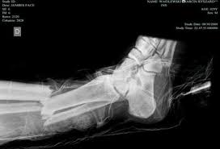
Pijn is fijn
WE TEST SMARTER. WE TEST DEEPER.

Slide 13
Pijn is fijn
WE TEST SMARTER. WE TEST DEEPER.

Slide 14
Tooltje kiezen
WE TEST SMARTER. WE TEST DEEPER.

Slide 15
Tooltje kiezen
WE TEST SMARTER. WE TEST DEEPER.

Slide 16
Tooltje kiezen
WE TEST SMARTER. WE TEST DEEPER.

Slide 17
Tooltje kiezen
WE TEST SMARTER. WE TEST DEEPER.

Slide 18
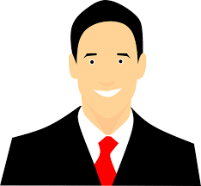
Tooltje kiezen
I Love JAVA Code
I Love Business Processes
WE TEST SMARTER. WE TEST DEEPER.

Slide 19
Stukje scholing
CONCEPTEN
WE TEST SMARTER. WE TEST DEEPER.

Slide 20
Onze concepten
Modulair
Scheiden van logica en testdata
Data neutraal
Assertief
Dynamische testdata
CONCEPTEN
WE TEST SMARTER. WE TEST DEEPER.

Slide 21
Opdat
WE TEST SMARTER. WE TEST DEEPER.

Slide 22
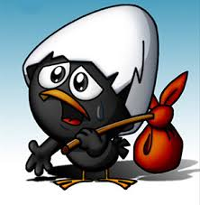
Ik is klein en zij zijn groot en da's niet eerlijk
WE TEST SMARTER. WE TEST DEEPER.

Slide 23
Net niet
99%
WE TEST SMARTER. WE TEST DEEPER.

Slide 24
Open deur
WE TEST SMARTER. WE TEST DEEPER.

Slide 25
Feestje
WE TEST SMARTER. WE TEST DEEPER.

Slide 26
Bedreiging
WE TEST SMARTER. WE TEST DEEPER.

Slide 27
Conclusie
CONCEPTEN
WE TEST SMARTER. WE TEST DEEPER.

Slide 28
Doe eens modern!
WE TEST SMARTER. WE TEST DEEPER.

Slide 29
#Durf te vragen
WE TEST SMARTER. WE TEST DEEPER.

Slide 30
Wij zijn Haystaq.
Experts in automated software testing.

